Slide 1
第6課文法
21G.S.56 Spring 2023
相川

Slide 2
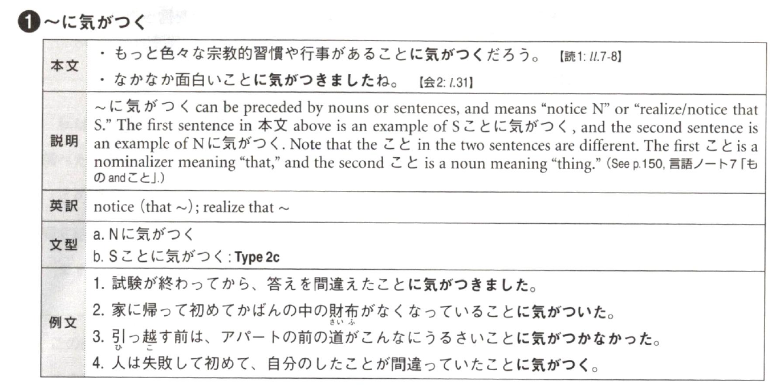
© Kurosio Publishers. All rights reserved. This content is excluded from our Creative Commons license. For more information, see https://ocw.mit.edu/help/faq-fair-use/

Slide 3
1.〜に気がつく （realized/notice）
Nounに気がつく Sentence ことに気がつく
  自分の誤り(あやまり）に気がついた。
  漢字を間違ったことに気がついた。
  さいふを落としてしまったことに気がついた。
  〜に気をつける (be careful about; pay attentions to ~)
  健康に気をつけてください。体に気をつけてください。
  漢字の間違いに気をつけてください。
  健康のために、どんなことに気をつけていますか。
  テストを受けるとき、どんなことに気をつけなければいけませんか。
  日本語を話すとき、どんなことに気をつけなければいけませんか。
  〜が気になる (worry about ~)
  彼のことが気になる。
  田舎（いなか）にいる両親のことが気になる。
  ＿＿＿＿＿＿＿気になって、寝られない。

Slide 4
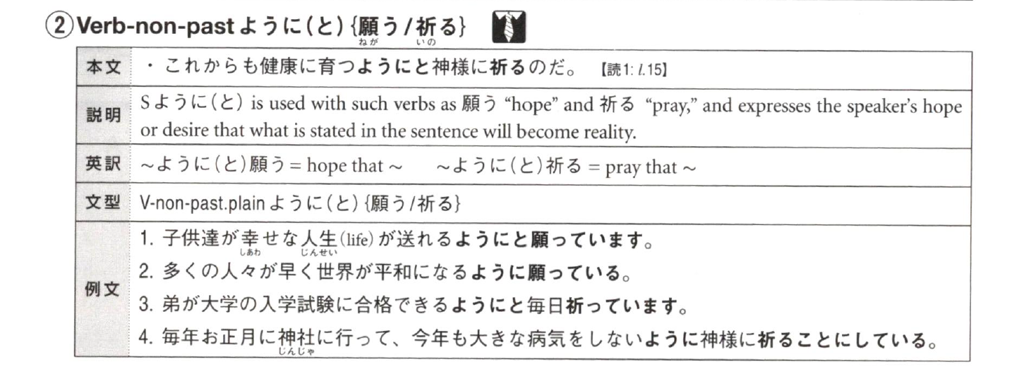
© Kurosio Publishers. All rights reserved. This content is excluded from our Creative Commons license. For more information, see https://ocw.mit.edu/help/faq-fair-use/

Slide 5
2. ~ Verb (non-past)ように{願う（ねがう）、祈る（いのる）}
いい大学に入れるように祈ってます。
卒業してから、＿＿＿＿＿＿＿＿＿＿＿＿＿＿祈ってます。
世界のこどもたちがみんな＿＿＿＿＿＿＿＿＿願っています。
神様にどんなことを祈りますか。

Slide 6
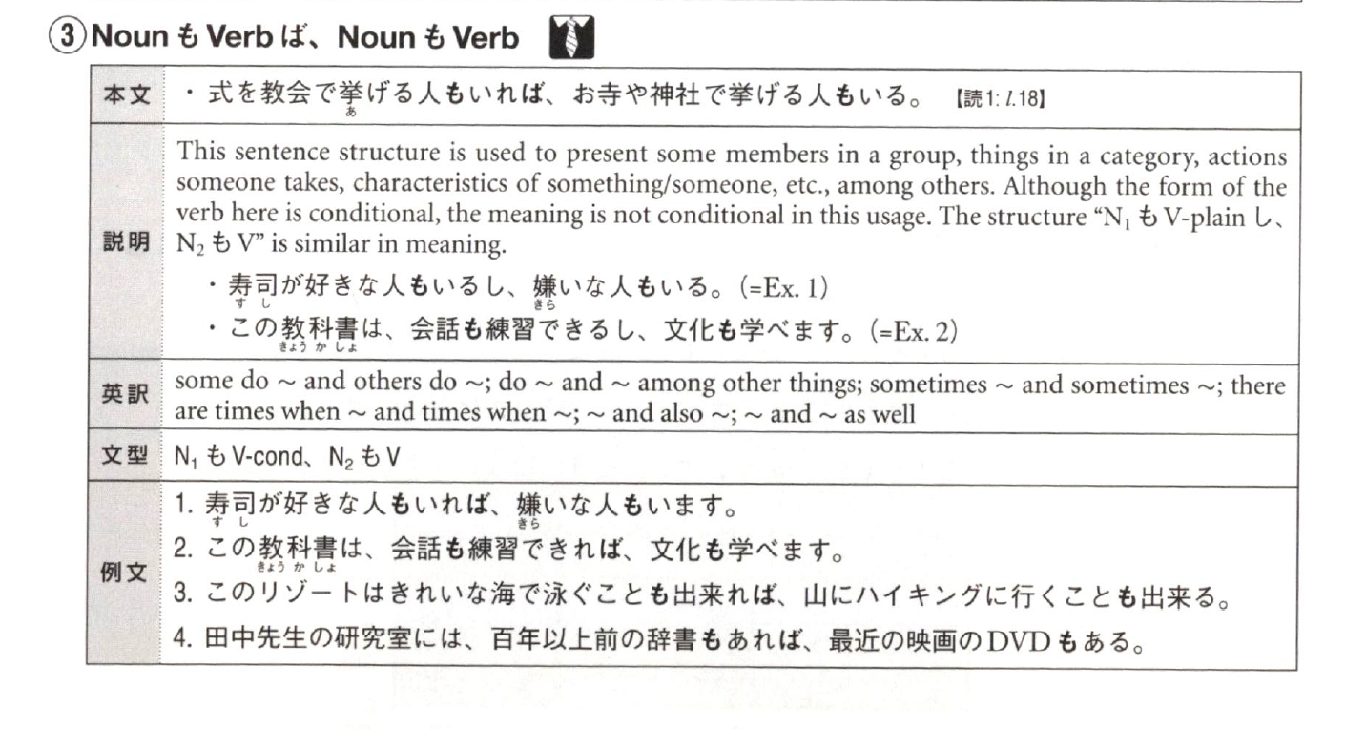
© Kurosio Publishers. All rights reserved. This content is excluded from our Creative Commons license. For more information, see https://ocw.mit.edu/help/faq-fair-use/

Slide 7
3. Noun も Verb ば、Noun も Verb
Often opposites
アニメが好きな人もいれば、嫌い（きらい）な人もいる。
MITには、数学ができる人もいれば、できない人もいる。
会話の上手な人もいれば、＿＿＿＿＿＿＿＿＿＿＿＿＿
お金持ちもいれば、＿＿＿＿＿＿＿＿＿＿＿＿＿＿＿＿
MITには、頭のいい人もいれば、＿＿＿＿＿＿＿＿＿＿
  Sometimes…
このリゾートに行けば、海で泳ぐこともできれば、山でハイキングすることもできる。
MITに入れば、＿＿＿＿＿＿＿＿＿ば、＿＿＿＿＿＿＿＿＿もできる。

Slide 8
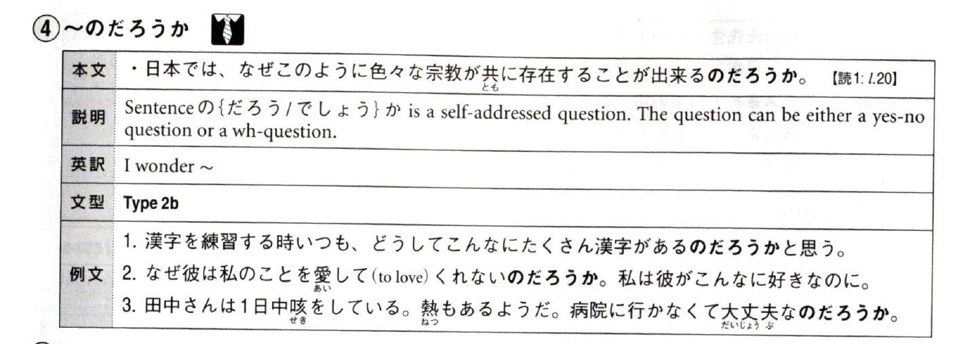
© Kurosio Publishers. All rights reserved. This content is excluded from our Creative Commons license. For more information, see https://ocw.mit.edu/help/faq-fair-use/

Slide 9
4. ~のだろうか (self-addressed question: I wonder if ~)
日本では、どうして____________________のだろうか。
MITの学生は、どうして_________________んだろうか。
日本のサラリーマンは、どうして_________のだろうか。

Slide 10
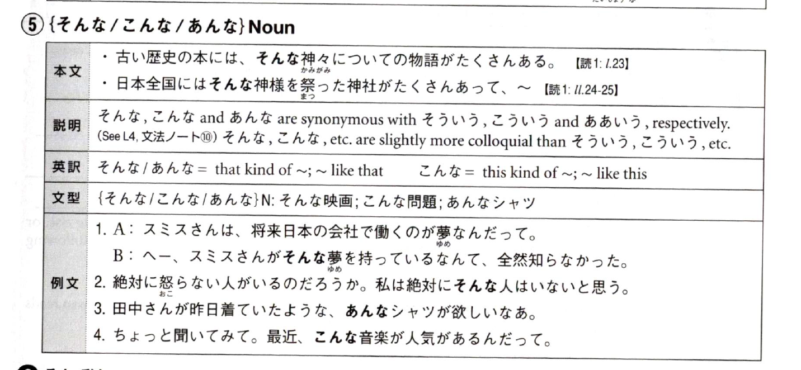
© Kurosio Publishers. All rights reserved. This content is excluded from our Creative Commons license. For more information, see https://ocw.mit.edu/help/faq-fair-use/
© Kurosio Publishers. All rights reserved. This content is excluded from our Creative Commons license. For more information, see https://ocw.mit.edu/help/faq-fair-use/

Slide 11
5. そんな・こんな・あんな + Noun
こそあど words
  こんな、そんな、あんな
  こういう、そういう、ああいう
  こういった、そういった、ああいった、
  こうした、そうした、ああした

Slide 12
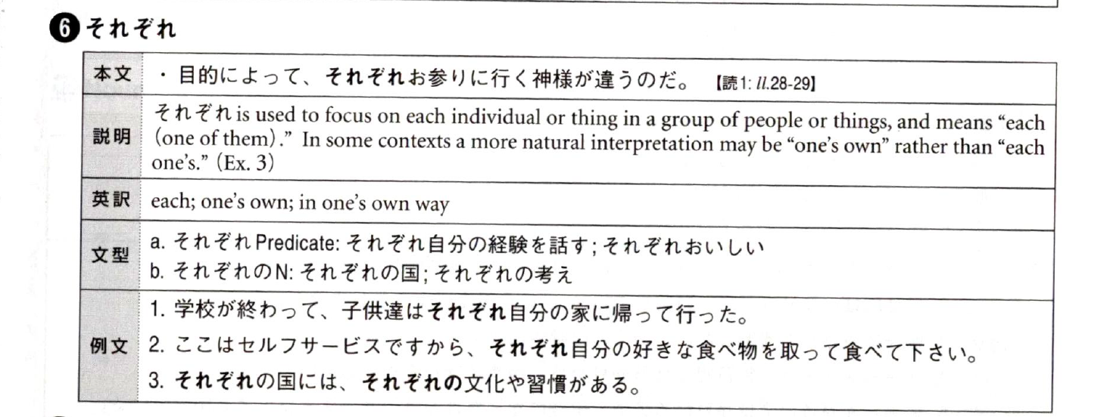
それぞれ (each)
それぞれ + predicate
それぞれのNoun
© Kurosio Publishers. All rights reserved. This content is excluded from our Creative Commons license. For more information, see https://ocw.mit.edu/help/faq-fair-use/

Slide 13
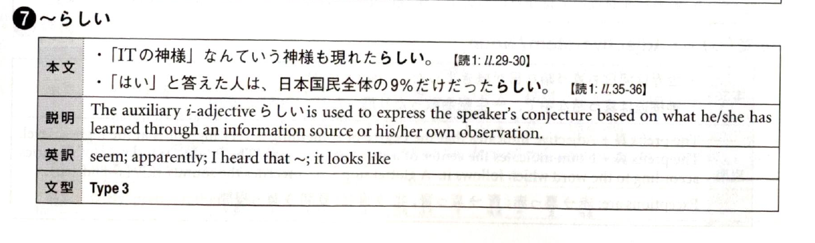
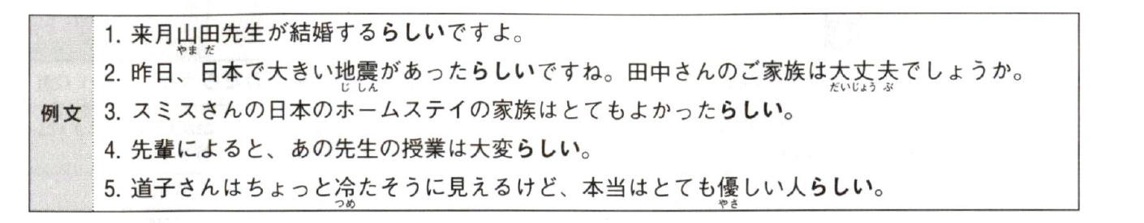
© Kurosio Publishers. All rights reserved. This content is excluded from our Creative Commons license. For more information, see https://ocw.mit.edu/help/faq-fair-use/

Slide 14
7. ~らしい (speaker’s conjecture)
Sentence (plain) らしい (na-adjective/Nooun だ)
(復習）
〜みたいだ。（先生、忙しいみたいだ。）
〜そうだ。（あの授業、難しそうだね。）
〜そうだ。（あの授業、難しいそうだよ。）

Slide 15
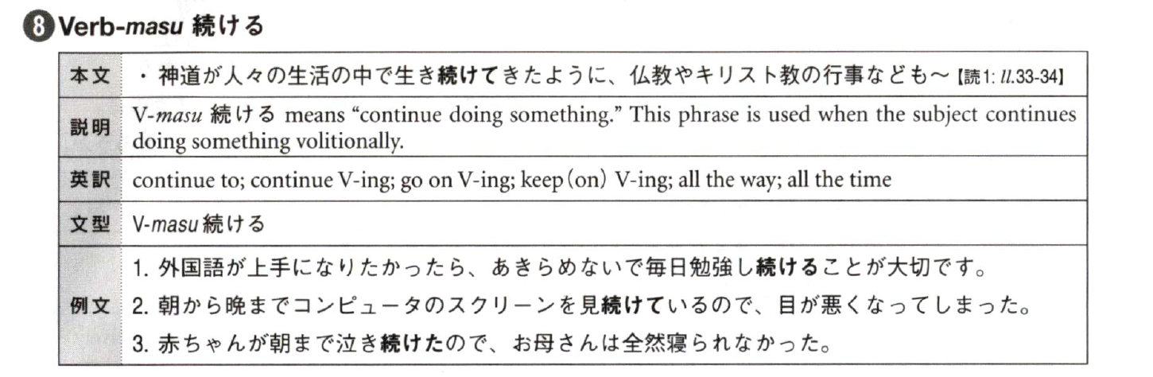
8. Verb-stem +続ける（つづける）(keep doing such-and-such; continue doing such-and-such)
Verb-stem + {続ける、始める、出す、終わる、すぎる、etc.}
© Kurosio Publishers. All rights reserved. This content is excluded from our Creative Commons license. For more information, see https://ocw.mit.edu/help/faq-fair-use/

Slide 16
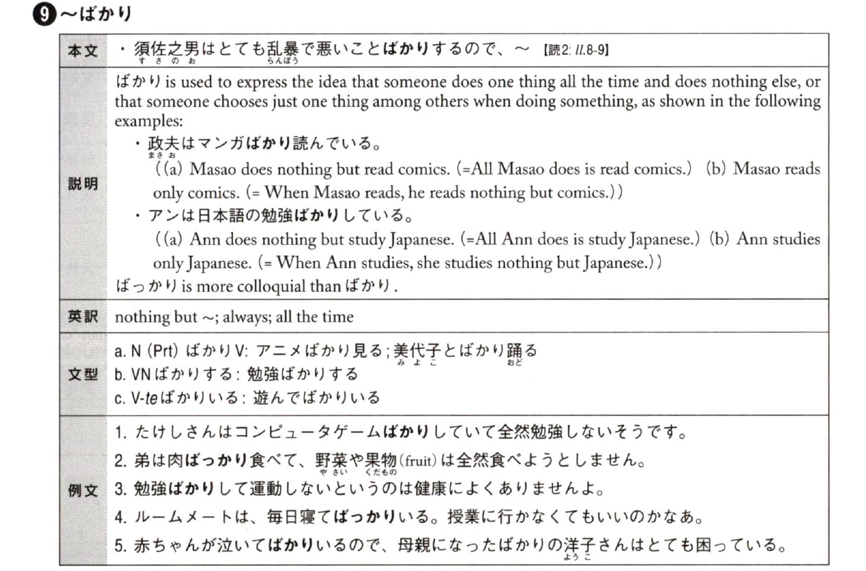
© Kurosio Publishers. All rights reserved. This content is excluded from our Creative Commons license. For more information, see https://ocw.mit.edu/help/faq-fair-use/

Slide 17
9. ~ばかり (nothing but ~)
Noun(Particle)ばかり
VNばかりする
V−てばかりいる
  肉ばかり食べる
  勉強ばかりしている
  アニメを見てばかりいる。＝アニメばかり見ている。
  毎日寝てばかりいる。
  泣いてばかりいないで、はやく食べなさい。

Slide 18
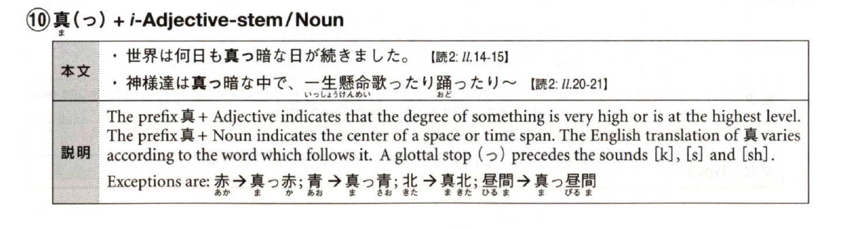
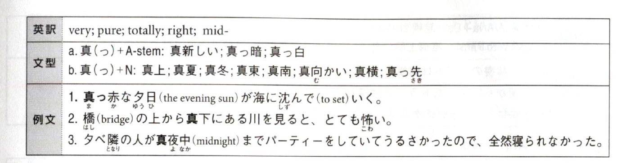
© Kurosio Publishers. All rights reserved. This content is excluded from our Creative Commons license. For more information, see https://ocw.mit.edu/help/faq-fair-use/

Slide 19
10. 真（ま、まっ）
真っ白、真っ黒、真っ赤、（真っ青（まっさお））
真っ暗、
昼間ー＞真っ昼間（まっぴるま）
東西南北ー＞真北（まきた）
上、下、横 (よこ）->真上、真下、真横
真新しい（まあたらしい）

Slide 20
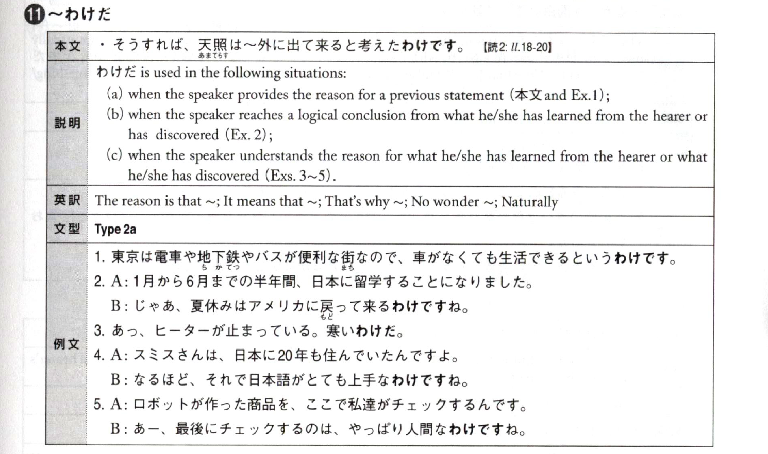
© Kurosio Publishers. All rights reserved. This content is excluded from our Creative Commons license. For more information, see https://ocw.mit.edu/help/faq-fair-use/

Slide 21
11. ~わけだ (that’s why…..)
わけだ is used in the following situations:
  (a) when the speaker provides the reason for a previous statement;
  (b) when the speaker reaches a logical conclusion from what s/he learned from the hearer/has discovered;
  (c) when the speaker understands the reason for what s/he has learned from the hearer of what s/he has discovered.
1) (東京は、電車とか地下鉄があってとても便利です）
Therefore => (車がなくても生活できます）
＿＿＿＿＿＿＿＿＿＿＿＿から/ので、＿＿＿＿＿＿わけです。

Slide 22
2) MITの学生は、まじめです。＝＞宿題をかならず出します。
____________________________________わけです。
3) A: 来年、日本に留学するつもりです。
B: ああ、それで日本語を一生懸命＿＿＿＿＿＿わけですね。
4) A: スーさんのお母さんは、日本人だそうです。
B：ああ、それで＿＿＿＿＿＿＿＿＿＿＿＿＿＿わけですね。
5) A: あ、窓があいている。
B: ああ、それで＿＿＿＿＿＿＿＿＿＿＿＿わけですね。

Slide 23
6) A: スミスさんは、高校の時日本語を勉強したそうです。
B: ああ、だから＿＿＿＿＿＿＿＿＿＿＿＿＿わけですね。
7) A: あの先生は、きびしいそうですよ。
B: ああ、だから＿＿＿＿＿＿＿＿＿＿＿＿＿わけですね。
8) A: あの先生は、とてもやさしいそうですよ。
B: ああ、だから＿＿＿＿＿＿＿＿＿＿＿＿＿わけですね。

Slide 24
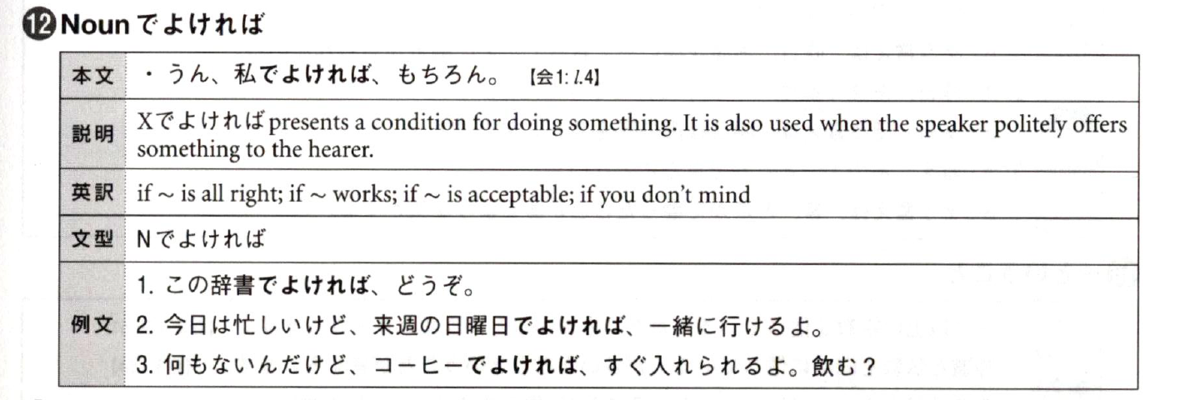
© Kurosio Publishers. All rights reserved. This content is excluded from our Creative Commons license. For more information, see https://ocw.mit.edu/help/faq-fair-use/

Slide 25
12. Nounでよければ （Nounでよかったら）
私でよければ、いつでもお手伝いしますよ。
このコンピュターでよかったら、いつでも使ってください。
簡単な昼ご飯でよければ、すぐ作れますけど….
(cf.) Make sure the difference between Noun-なら vs. Noun-でよければ
このクラスが難しければ、とりません。
大変なら、明日でもいいですよ。
学生なら、入れません。

Slide 26
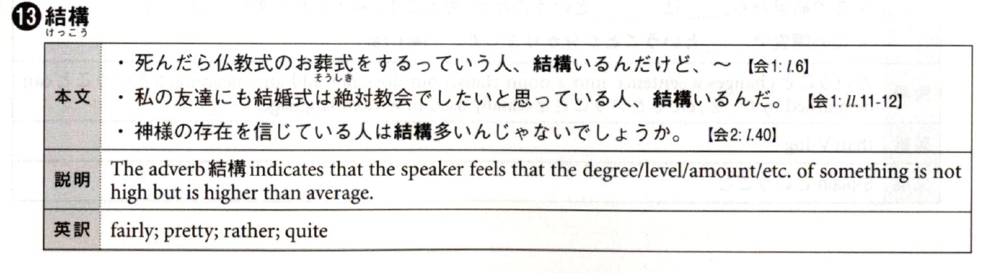
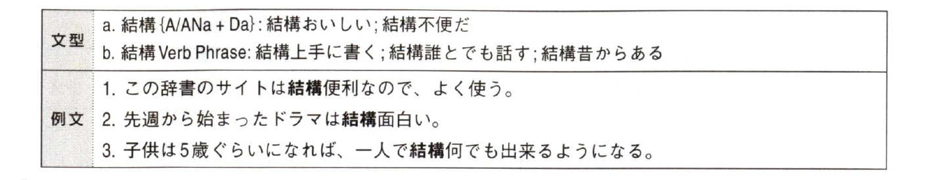
© Kurosio Publishers. All rights reserved. This content is excluded from our Creative Commons license. For more information, see https://ocw.mit.edu/help/faq-fair-use/

Slide 27
13. 結構（けっこう）(“higher than/more than/better than expected”)
神様を信じている人って、結構いるんですよ。
MITの学生で、文学に興味がある学生って結構いるんですよ。
最近のスマホは、結構安い/使いやすいですよ。

Slide 28
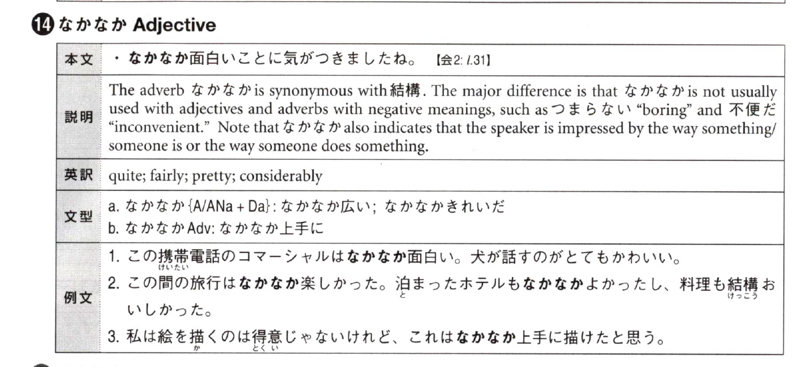
© Kurosio Publishers. All rights reserved. This content is excluded from our Creative Commons license. For more information, see https://ocw.mit.edu/help/faq-fair-use/

Slide 29
14. なかなかadjective
なかなか is similar to 結構
Positive; more ~ than expected
なかなか面白い
なかなか上手だ
なかなかよかった
*なかなかつまらない
*なかなか不便だ

Slide 30
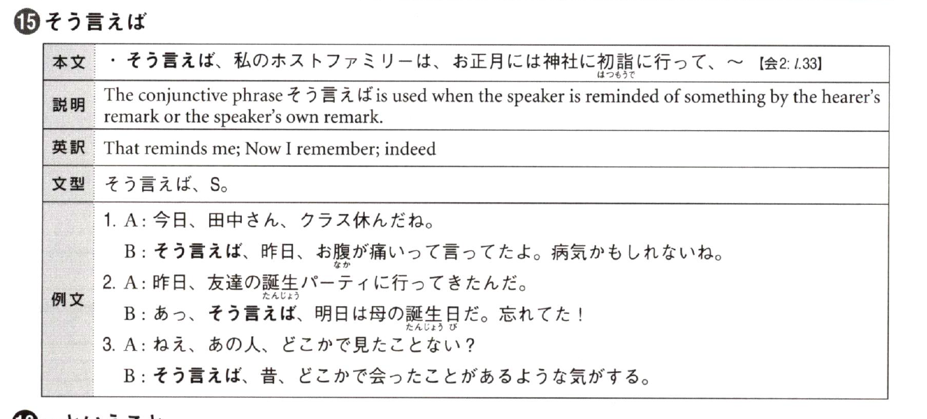
15. そう言えば (talking about that…)
(…when the speaker is reminded of something by the hearer’s remark or the speaker’s own remark)
© Kurosio Publishers. All rights reserved. This content is excluded from our Creative Commons license. For more information, see https://ocw.mit.edu/help/faq-fair-use/

Slide 31
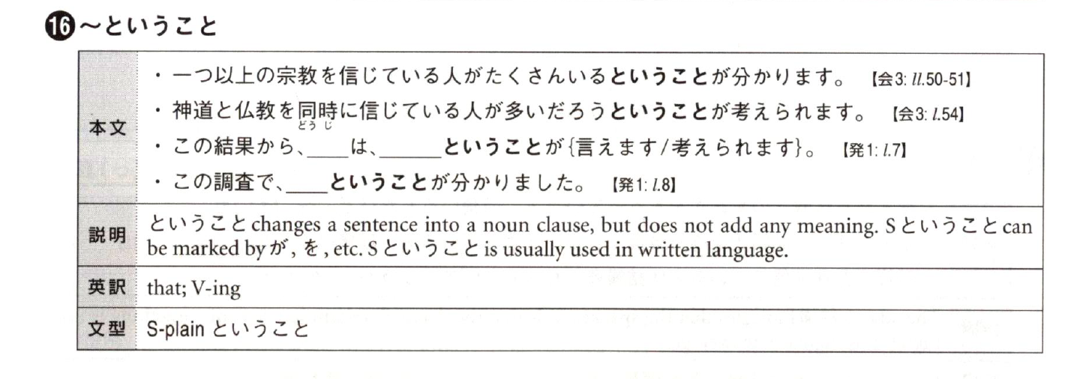
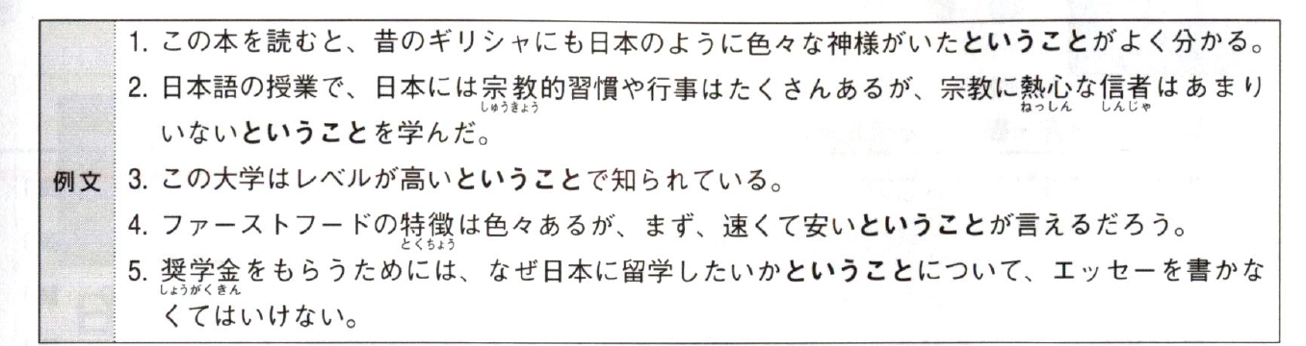
© Kurosio Publishers. All rights reserved. This content is excluded from our Creative Commons license. For more information, see https://ocw.mit.edu/help/faq-fair-use/

Slide 32
16. 〜ということ (the fact that…..)
この調査（ちょうさ）で、日本人はあまり宗教を信じていないということがわかりました。
この調査（ちょうさ）で、６時間以上寝る学生は、あまりいないということがわかりました。
この結果から、_________________ということが分かりました。
この実験（じっけん）で、＿＿＿＿＿＿＿ということが分かりました。
このアンケートから、＿＿＿＿＿＿＿＿ということが分かります。
このグラフから、どんなことが分かりますか。

Slide 33
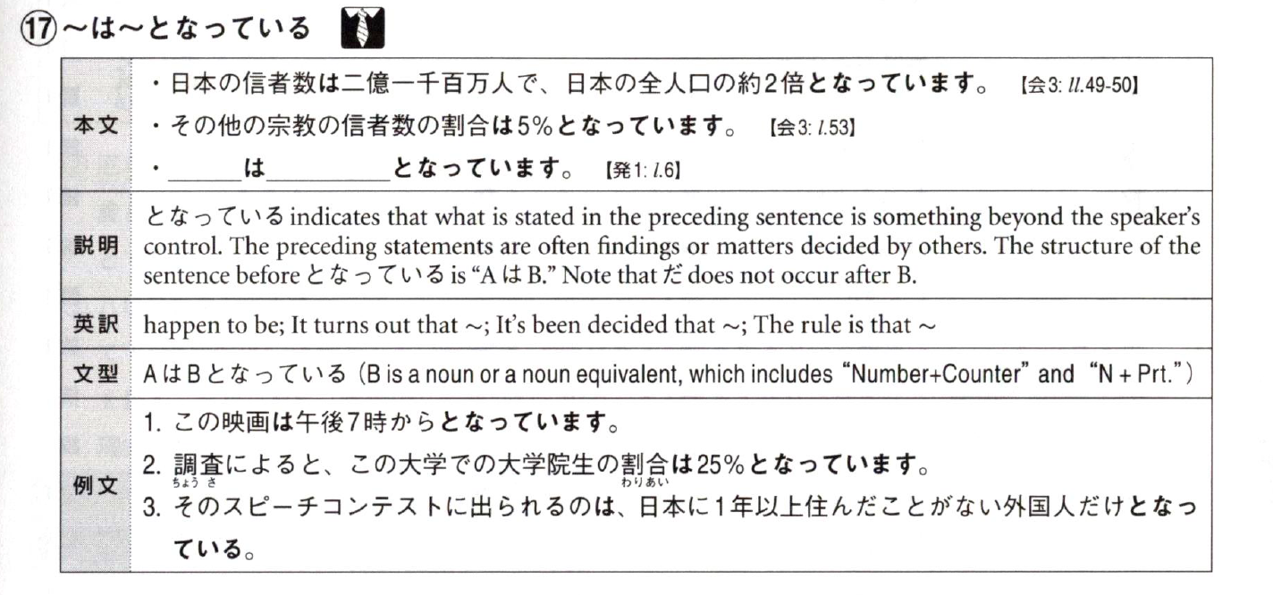
© Kurosio Publishers. All rights reserved. This content is excluded from our Creative Commons license. For more information, see https://ocw.mit.edu/help/faq-fair-use/

Slide 34
17. ~は~と なっている (has been decided)
（復習）
MITの１年生は、５０クレジット以上クラスをとってはいけない
ことになっています。
MITの寮では、____________________ことになっている。
MISTI-Japanのインターンシップをするためには、＿＿＿＿＿＿＿＿＿ことになっている。
MITを卒業するためには、＿＿＿＿＿＿＿＿＿＿ことになっている。

Slide 35
